Slide 1


Mobile/WebService Project
FinalTerm 보고서
제목 : 집 앞 사람 감지기
학번: 2023105660
이름 : 변용환
Image Processing Lab

Slide 2

목차
요구조건
목적
필요성
기능 계획(신규 또는 추가 기능 중심)
사용자 시나리오(Ui 구성)
기대효과
2

Slide 3
요구조건
1. Edge System(Python 기반, 공통)
  1-1. YoloV5 pretrained model 사용
    대체 가능 함
  1-2. Ms coco 훈련데이터 기준 검출 객체 (Classes) : 80가지 객체 검출 기능
    대체 가능 함
  1-3. 한 종류의 객체를 동일한 객체로 가능한 Change Detection
  1-4. 게시를 위한 HTTP Restfull API 사용(공통)
  1-5. 추가기능
2. Service System(Python, Django 기반, Pythonanywhere 클라우드상 서비스 구동, 일부 확장 기능 가능)
  2-1. 사용자 보안 기능(보안키를 이용한 로그인, 공통)
  2-2. Image Blog 및 관리 기능(공통, 일부 확장 기능 가능)
  2-3. 게시를 위한 HTTP Restfull API 제공(공통)
  2-4. Image 목록, 획득을 위한 HTTP Restfull API 제공(신규 추가 필요)
  2-5. 추가 기능
3. Client System(Android, Native App, 개별 제안)
  3.1. Image list view 기능(공통 기능, 개별 제안)
  3.2. Image 목록, 획득을 위한 HTTP Restfull API 사용(신규 추가 필요)
  3.3. 공통기능 및 추가기능을 활용한 사용자 시나리오 및 UI 제공 (신규 추가 필요)
  3-4. 추가 기능
Image Processing Lab

Slide 4
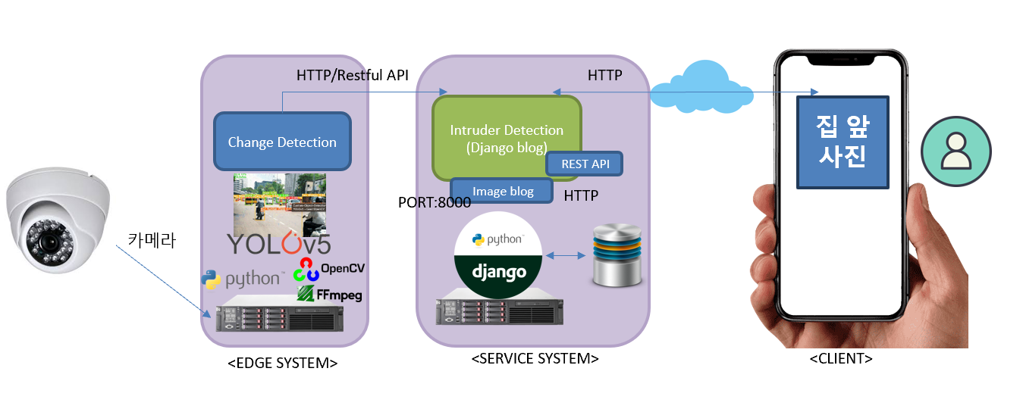
시스템 구성도 (변경 된 사항 적용)
시스템 구성도
Image Processing Lab

Slide 5
목적
집 문 앞에 사람이 왔을 때 감지하고 앱에서 확인할 수 있도록 함
  집 앞에 사람이 왔을 때, 아는 사람 혹은 안전한 사람일수도 있고 위험한 사람일 수도 있음. 집 앞에 사람이 왔을 때 이를 감지하고 앱에서 확인할 수 있도록 해서 사용자가 직접 위험한지 아닌지 판단할 수 있도록 함.
Image Processing Lab

Slide 6
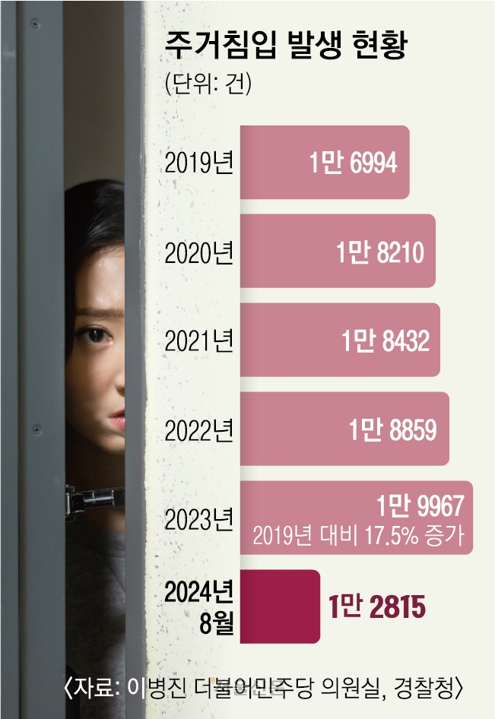
필요성
주거침입 범죄 발생의 증가
  주거침입 발생이 해마다 증가하고 있는 추세이고, 이를 막기 위해 CCTV 등이 존재하지만 큰 도움이 되지 않는다. CCTV는
  멀리서 찍기 때문에 누가 있는지
  구별하기 힘들기 때문이다.
  집 앞에서 사람을 구별할 수 있는 시스템을 통해
  수사 혹은 예방에 도움이 될 것으로 보인다.
Image Processing Lab

Slide 7
기능 - 조건대비표
시스템 구분 | 세부기능 | 구현 여부 | 대체 여부 | 소스 파일명 (함수 또는 class명)
1. Edge System(Python 기반, 공통) | 1-1. YoloV5 pretrained model 사용(대체 가능) | O | X | yolov5
 | 1-2. Ms coco 훈련데이터 기준 검출 객체 (Classes) : 80가지 객체 검출 기능(대체 가능 함) | O | X | Coco.yaml
 | 1-3. 한 종류의 객체를 동일한 객체로 가능한 Change Detection(대체 가능 함) | O | X | Changedetection.py
 | 1-4. 게시를 위한 HTTP Restfull API 사용(공통) | O | X | __init__
 | 1-5. 기타 추가기능 (더 있을 경우 아래 표 추가) | X | X
2. Service System(Python, Django 기반, Pythonanywhere 클라우드상 서비스 구동, 일부 확장 기능 가능) | 2-1. 사용자 보안 기능(보안키를 이용한 로그인, 공통) | O | X | Settings.py, urls.py
 | 2-2. Image Blog 및 관리 기능(공통, 일부 확장 기능 가능) | O | X | Admin.py
 | 2-3. 게시를 위한 HTTP Restfull API 제공(공통) | O | X | PostListCreateView
 | 2-4. Image 목록, 획득을 위한 HTTP Restfull API 제공(신규 추가 필요) | O | X | PostrListCreateView
 | 2-5. 기타 추가 기능 (더 있을 경우 아래 표 추가) | X | X
3. Client System(Android, Native App, 개별 제안) | 3.1. Image list view 기능(공통 기능, 개별 제안) | O | X | OnClickDownload
 | 3.2. Image 목록, 획득을 위한 HTTP Restfull API 사용(신규 추가 필요) | O | X | downloadPosts
 | 3.3. 공통기능 및 추가기능을 활용한 사용자 시나리오 및 UI 제공 (신규 추가 필요) | O | X | OnClickDownload
 | 3-4. 추가 기능 | O | X | CloadImage
Image Processing Lab

Slide 8
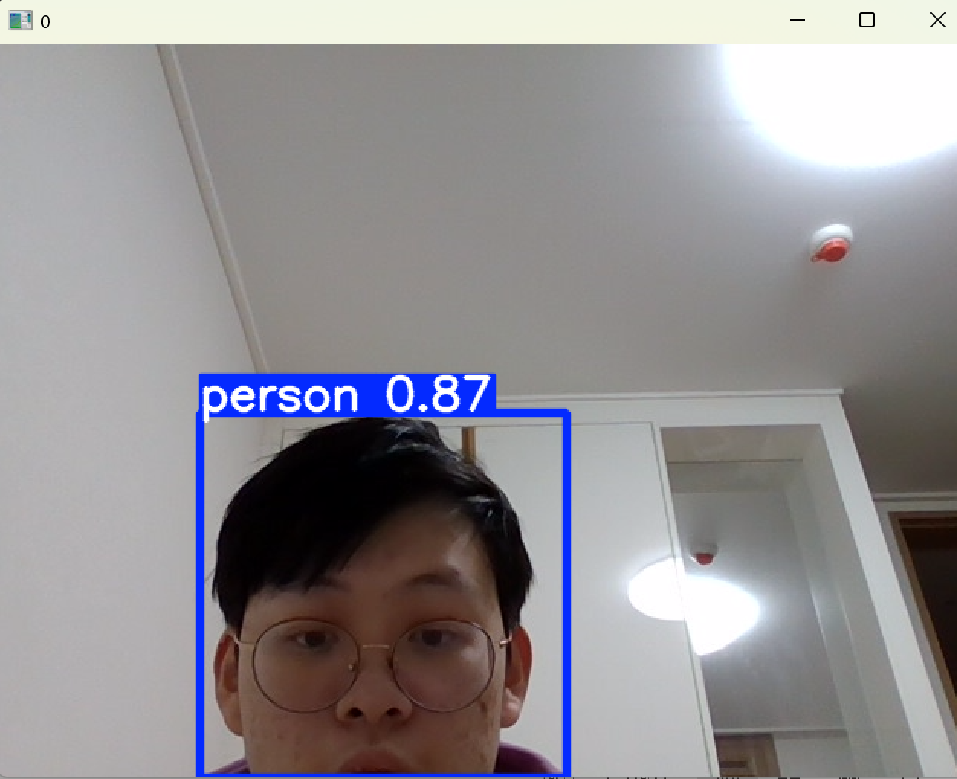
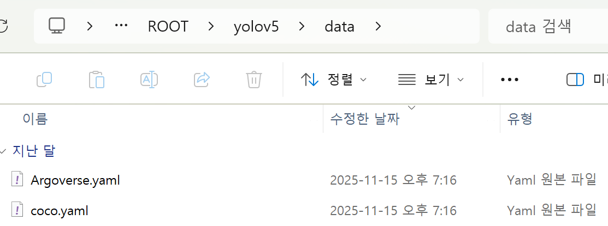
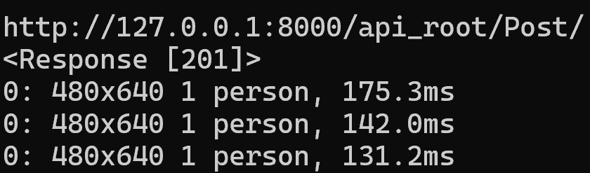
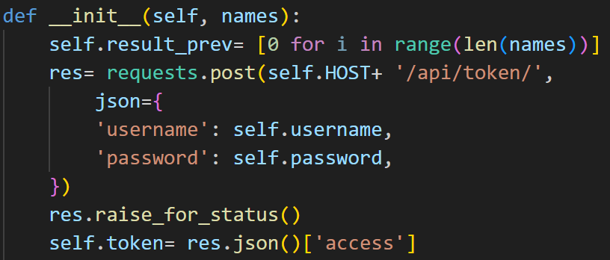
기능 - 1. Edge System(Python 기반, 공통)
1-1. YoloV5 pretrained model 사용 (대체 가능 함)
-Darknet 기반 객체검출기인 YoloV5를 이용하였다.
1-2. Ms coco 훈련데이터 기준 검출 객체 (Classes) : 80가지 객체 검출 기능(대체 가능 함)
- data/coco,yaml 파일에 정의된 Ms coco 훈련데이터를 이용하였다.
1-3. 한 종류의 객체를 동일한 객체로 가능한 Change Detection (대체 가능 함)
-changedetection.py 정의를 통해 과거 0 -> 현재 1의 상태 변화를 감지하였다.
1-4. 게시를 위한 HTTP Restfull API 사용(공통)
  -Django blog에 게시하기 위해 HTTP Restfull API를 사용하였다.

Slide 9
기능 - 1. Edge System(Python 기반, 공통)
1-5. 기타 추가기능
  (간략한 설명)
  (기능 동작 캡처 화면 제시)
1-6. 기타 추가기능
  (간략한 설명)
  (기능 동작 캡처 화면 제시)

Slide 10
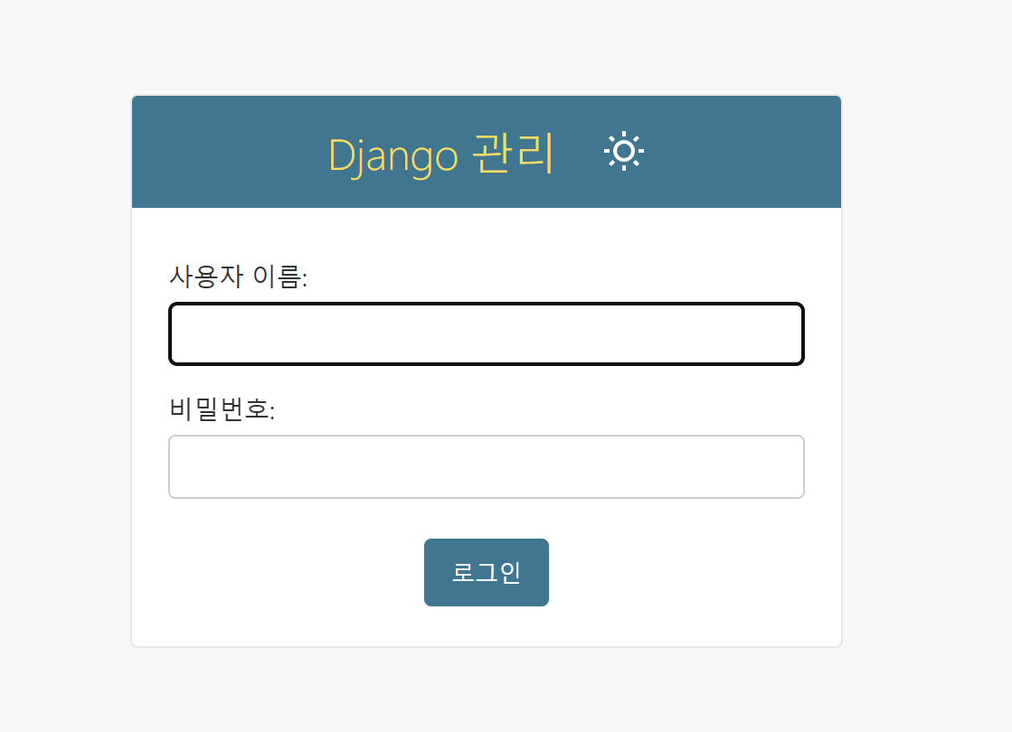
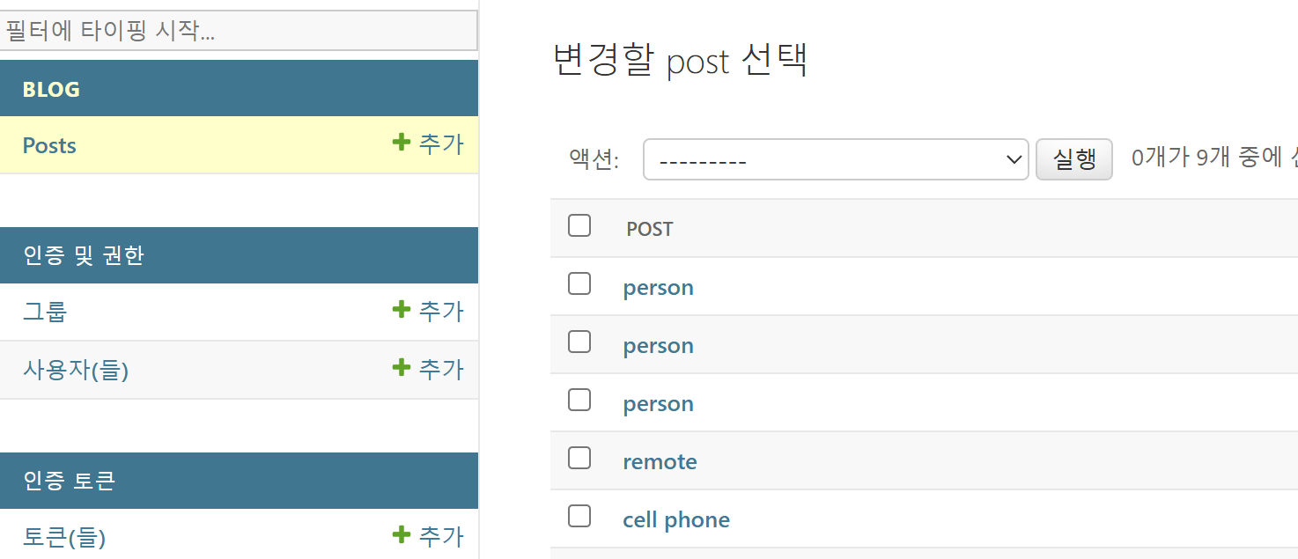
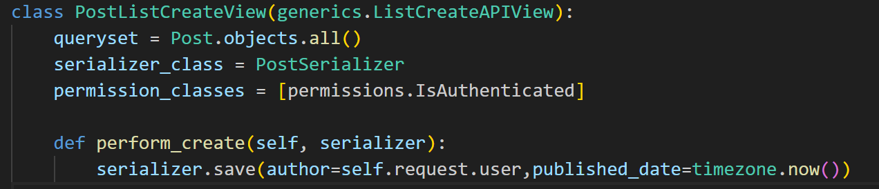
기능 - 2. Service System(Python, Django 기반)
2-1. 사용자 보안 기능(보안키를 이용한 로그인, 공통)
-허가받지 않은 사람이 함부로 로그인하지 않도록 보안키가 필요하다.
2-2. Image Blog 및 관리 기능(공통, 일부 확장 기능 가능)
  Admin 페이지에서 관리 가능하다.
2-3. 게시를 위한 HTTP Restfull API 제공(공통)
- 글 게시를 위한 HTTP Restfull API 이다.
2-4. Image 목록, 획득을 위한 HTTP Restfull API 제공(신규 추가 필요)
- Django 블로그에서 이미지 목록, 획득을 하기 위한 HTTP Restfull API이다.

Slide 11
기능 - 2. Service System(Python, Django 기반)
2-5. 기타 추가기능
  (간략한 설명)
  (기능 동작 캡처 화면 제시)
2-6. 기타 추가기능
  (간략한 설명)
  (기능 동작 캡처 화면 제시)

Slide 12
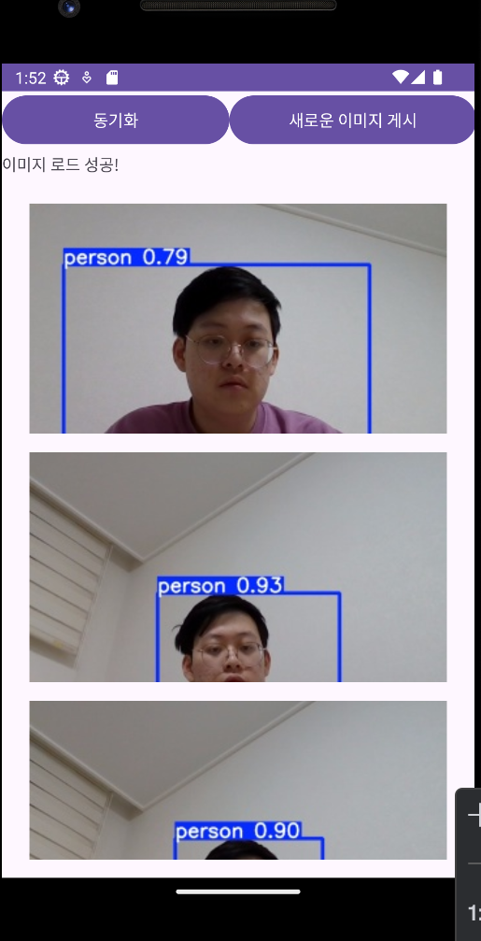
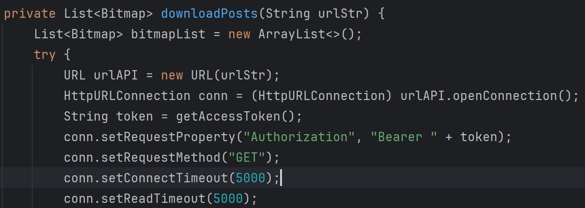
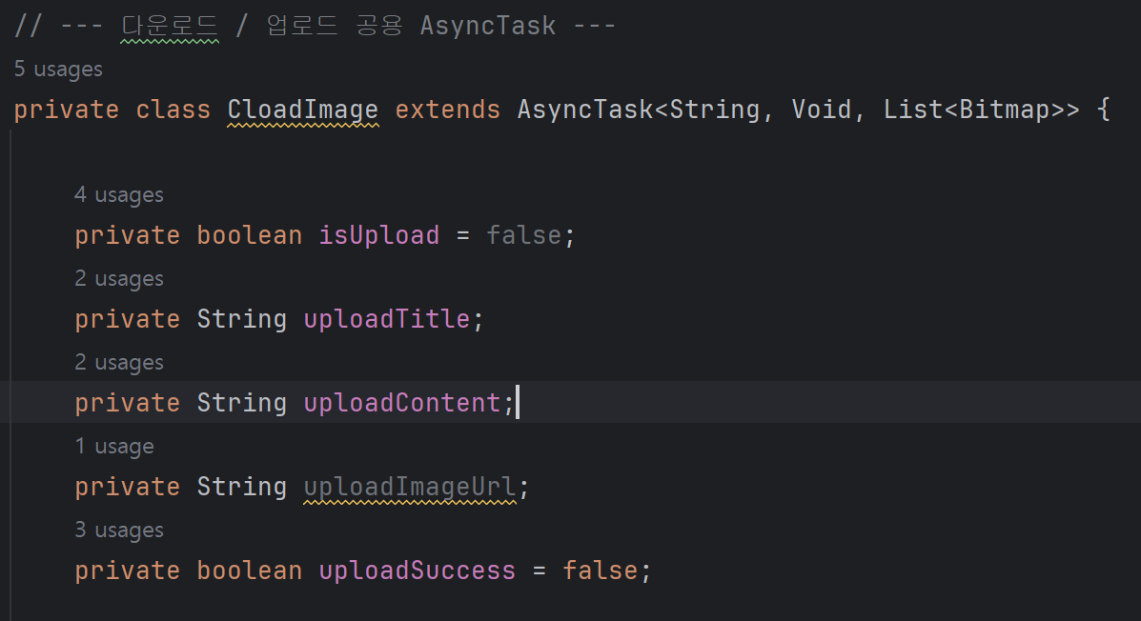
기능 - 3. Client System(Android, Java기반, 개별 제안)
3.1. Image list view 기능(공통 기능, 개별 제안)
-동기화를 통해 Image list를
받아온다.
3.2. Image 목록, 획득을 위한 HTTP Restfull API 사용(신규 추가 필요)
downloadPosts 함수에서 HTTP Restfull API가 사용된다.
3.3. 공통기능 및 추가기능을 활용한 사용자 시나리오 및 UI 제공 (신규 추가 필요)
앱에 접속하면 자동으로
동기화가 진행된다.
3-4. 기타 추가 기능
-다운로드/업로드를 위한 AsyncTask

Slide 13
기능
에지/서버/스마트폰 클라이언트
  Edge System: YOLO를 통해 집 앞의 사람을 감지한다. 집 앞에 사람이 없을 때는 데이터를 전송하지 않고, 집 앞에 사람이 있을 때만 데이터를 전송한다.
  Server System: Image Blog에 집 앞에 있는 사람을 게시하고, 스마트폰에 보낼 준비를 마친다.
  Client System: 인기척이 느껴질 때 앱에 접속하면, Image Blog와 동기화되어 사진이 앱에 나타난다.
Image Processing Lab

Slide 14
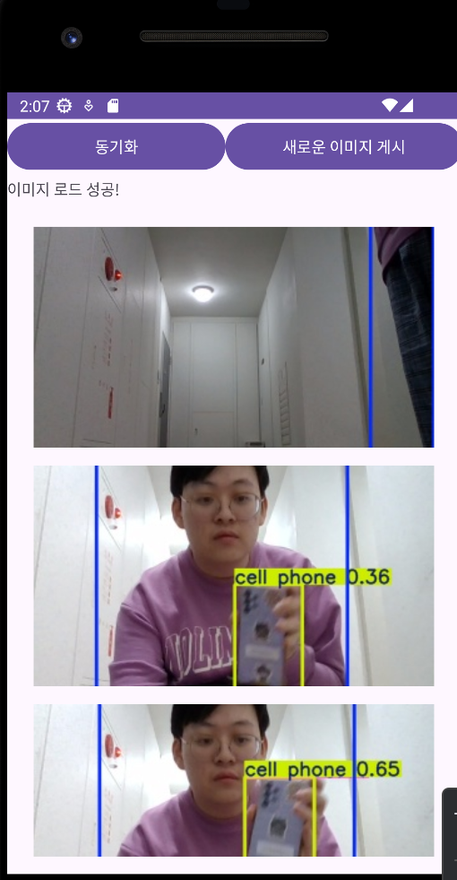
사용자 시나리오(Ui 구성)
사용자 시나리오
동기화를 통해 집 앞에 누가 있는지 확인할
수 있다.
Image Processing Lab

Slide 15
개발과정의 이슈(선택)
??
  ??
Image Processing Lab

Slide 16
데모(구동 동영상, mp4 동영상 파일을 추가 함)
데모 동영상
https://youtube.com/shorts/VVxfWpjozuI?feature=share
Image Processing Lab

Slide 17
기대효과 및 결론
CCTV나 다른 보안 시스템으로 확인하기 어려운 경우에 사용 가능할 것
  집 앞에서 모르는 사람이 도어락을 누르거나, 침입하려고 할 때 어떤 사람인지 확인하고 이를 수사에 활용할 수 있음.
  CCTV는 거리 상의 문제도 있으므로 어떤 사람인지 확인하기에 어려우므로 집 앞에서 확인할 수 있다면 어떤 사람인지 확인하기 상대적으로 쉬울 것임.
  인터폰을 활용할 수도 있지만, 인터폰은 화질이 상당히 좋지 않아 어떤 사람인지 구별하기 거의 어려움. 화질이 좋은 카메라를 이용하면 어떤 사람인지 구별하기 쉬울 것임.
Image Processing Lab

Slide 18
결과물의 목록
서비스 URL : http://xxx.xxx.xxx
소스코드 git 주소 :https://github.com/2023105660BYH/finalterm_02
  폴더 형식
Root
Edge_System
YOLO
Service_System
Django
Client_System
Android, Native App
FinalTerm 보고서.pptx
url.txt (서비스 URL, 소스코드 git 주소)
Image Processing Lab

